Slide 1
Технічні засоби обробки документів та інформації. Класифікація офісної техніки
За навчальною програмою 2018 року
Урок 8

Slide 2
Актуалізація опорних знань і життєвого досвіду
Розділ 2 § 8
Визначте поняття, які ви вже вивчали та які ще вам не відомі.
Системи управління електронними документами
+
Технічні засоби обробки документів та інформації
-
Класифікація офісної техніки
-
Засоби створення, зберігання, обробки, копіювання і транспортування документів
-
Програмні засоби обробки документів та інформації
-
Види систем обробки текстів
-
Комунікаційні технології
-

Slide 3
Технічні засоби обробки документів та інформації
Розділ 2 § 8
Технічні засоби обробки інформації — це сукупність автономних пристроїв збору, накопичення, передачі, обробки та подання
інформації, а також засобів оргтехніки, управління, ремонтно-профілактичних та інших

Slide 4
Технічні засоби обробки документів та інформації
Розділ 2 § 8
Визначають такі способи обробки інформації:
централізований
децентралізований
розподілений
інтегрований

Slide 5
Технічні засоби обробки документів та інформації
Розділ 2 § 8
Вимоги до технічних засобів:
забезпечення вирішення завдань з мінімальними витратами, необхідною точністю та достовірністю;
можливість технічної сумісності пристроїв, забезпечення високої надійності, мінімальні витрати на придбання

Slide 6
Технічні засоби обробки документів та інформації
Розділ 2 § 8
Технічні засоби обробки інформації діляться на дві великі групи:
Основні засоби обробки
Допоміжні засоби обробки

Slide 7
Технічні засоби обробки документів та інформації
Розділ 2 § 8
Допоміжні засоби — це обладнання, що забезпечує працездатність основних засобів, а також устаткування, що полегшує і робить управлінську працю комфортнішою.
До допоміжних засобів обробки інформації належать засоби оргтехніки та ремонтно-профілактичні засоби.

Slide 8
Технічні засоби обробки документів та інформації
Розділ 2 § 8
Основні засоби — це знаряддя праці з автоматизованої обробки інформації.
До основних засобів технічної обробки відносяться:
засоби реєстрації та збору інформації
засоби прийому та передачі даних
засоби підготовки даних
засоби введення
засоби обробки інформації
засоби відображення інформації

Slide 9
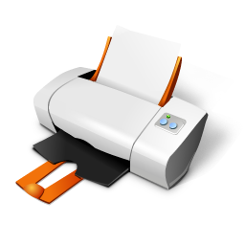
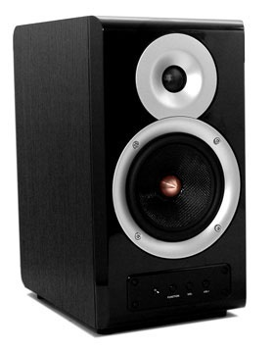
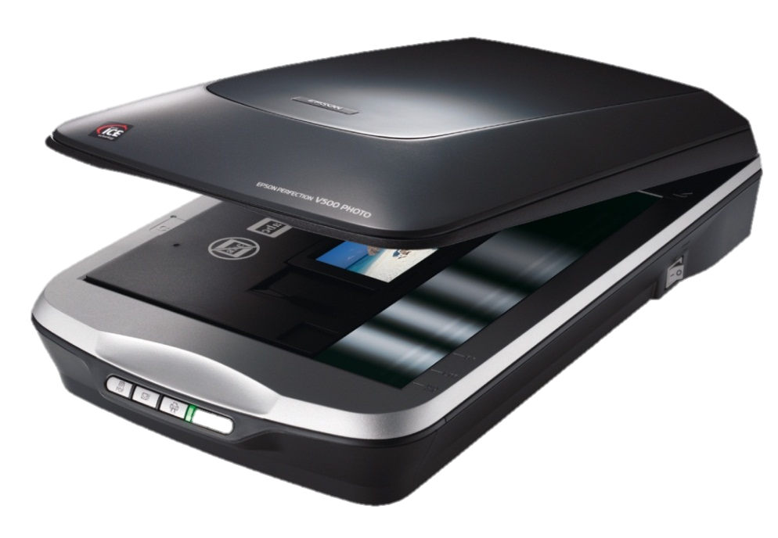
Технічні засоби обробки документів та інформації
Розділ 2 § 8
До складу засобів організаційної і офісної техніки для установи можуть входити:
персональний комп’ютер
принтер
сканер
колонки

Slide 10
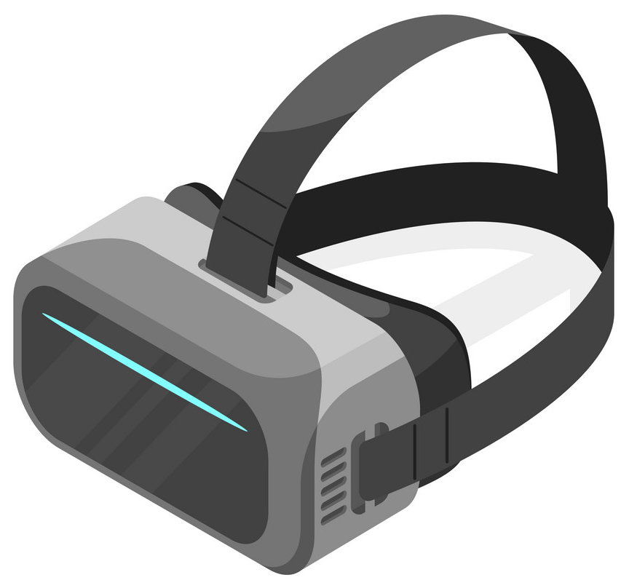
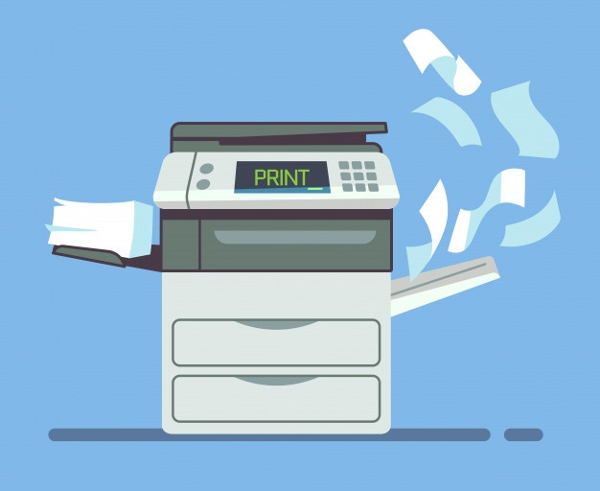
Класифікація офісної техніки
Розділ 2 § 8
До складу засобів організаційної і офісної техніки для установи можуть входити:
засоби мультимедіа
засоби віртуальної реальності
копіювальні апарати
проекційні апарати

Slide 11
Класифікація офісної техніки
Розділ 2 § 8
Технічні засоби інформаційної діяльності можна класифікувати так:
засоби складання і виготовлення документів;
засоби копіювання і розмножування документів;
засоби зберігання та транспортування документів;
засоби адміністративно-управлінського зв’язку; автомати, друкуючі пристрої, диктофони;
засоби репрографії, засоби оперативної поліграфії; адресувальні, маркувальні, палітурні машини, ламінатори

Slide 12
Класифікація офісної техніки
Розділ 2 § 8
Технічні засоби інформаційної діяльності можна класифікувати так:
засоби складання і виготовлення документів;

Slide 13
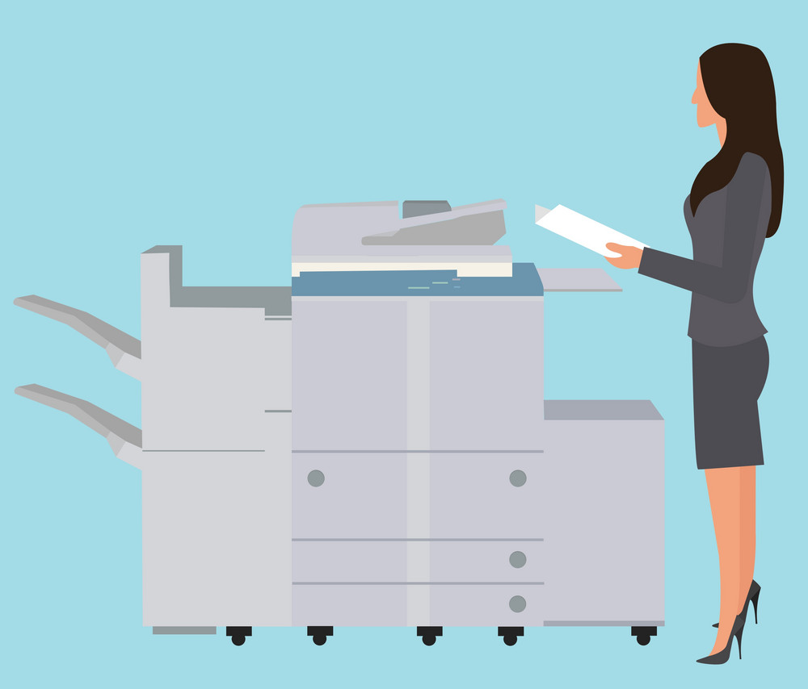
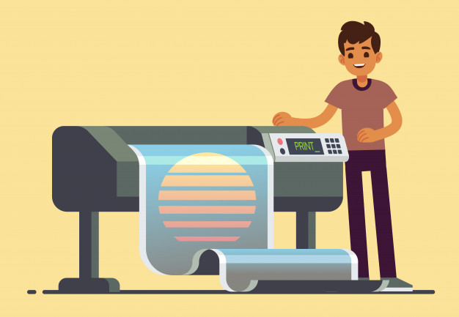
Класифікація офісної техніки
Розділ 2 § 8
Технічні засоби інформаційної діяльності можна класифікувати так:
засоби копіювання і розмножування документів;

Slide 14
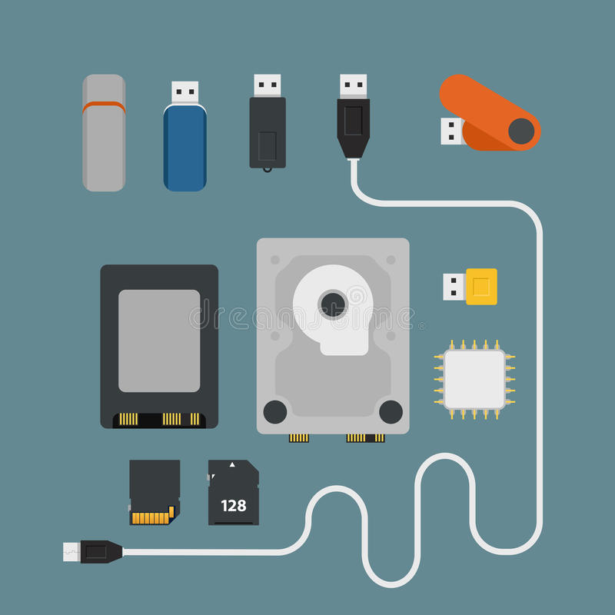
Класифікація офісної техніки
Розділ 2 § 8
Технічні засоби інформаційної діяльності можна класифікувати так:
засоби зберігання та транспортування документів;

Slide 15
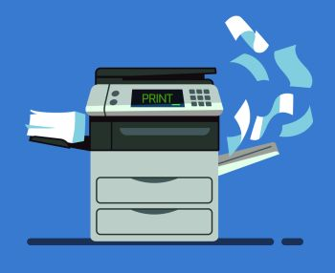
Класифікація офісної техніки
Розділ 2 § 8
Технічні засоби інформаційної діяльності можна класифікувати так:
засоби адміністративно-управлінського зв’язку; автомати, друкуючі пристрої, диктофони;

Slide 16
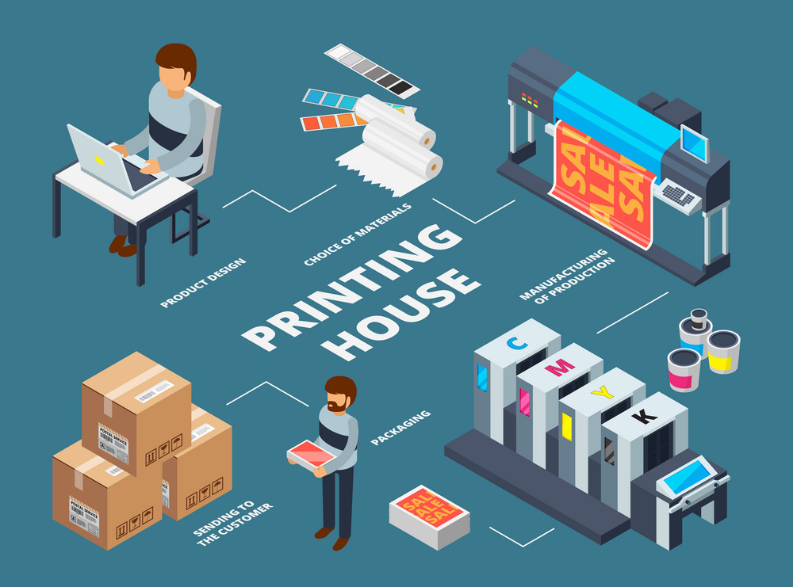
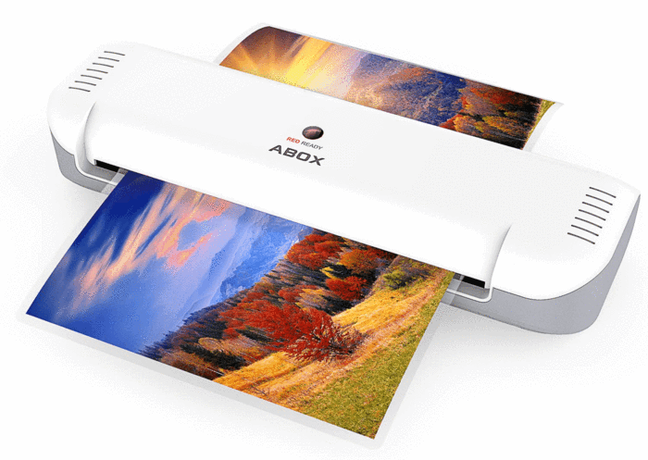
Класифікація офісної техніки
Розділ 2 § 8
Технічні засоби інформаційної діяльності можна класифікувати так:
засоби репрографії, засоби оперативної поліграфії; адресувальні, маркувальні, палітурні машини, ламінатори

Slide 17
Дякую за увагу!
За навчальною програмою 2018 року
Урок 8

